Slide 1
MPO et effet crochet
Stéphanie Rogeau
Le 13/10/2023

Slide 2
Mr P.,
ATCD tuberculose, hépatopathie et PR ttée par MTX et IFX
Suspicion vascularite : AEG, purpura et neuropathie périphérique
Sous CS au mt du prlvmt de 05/22
Rechute
3/05/2022
22/06/2022
12/08/2022
26/10/2022
09/11/2022
11/01/2023
18/01/2023
25/01/2023
1/320 périnucléaire
MPO = 6,3 IA
1/160 périnucléaire
MPO = 5,1 IA
1/320 périnucléaire
MPO = 7,7 IA
1/320 périnucléaire
MPO = 7,3 IA
1/320 périnucléaire
MPO = 7,8 IA
>1/320 périnucléaire
MPO > 800 IA
>1/320 périnucléaire
MPO > 800 IA
>1/320 périnucléaire
MPO > 800 IA
Technique : Bioplex, Biorad ; seuil = 1 IA
Appel de interne de MIA fin 01/2023 devant la brusque augmentation du titre

Slide 3
Mr P.,
Rechute
3/05/2022
22/06/2022
12/08/2022
26/10/2022
09/11/2022
11/01/2023
18/01/2023
25/01/2023
1/320 périnucléaire
MPO = 6,3 IA
1/160 périnucléaire
MPO = 5,1 IA
1/320 périnucléaire
MPO = 7,7 IA
1/320 périnucléaire
MPO = 7,3 IA
1/320 périnucléaire
MPO = 7,8 IA
>1/320 périnucléaire
MPO > 800 IA
>1/320 périnucléaire
MPO > 800 IA
>1/320 périnucléaire
MPO > 800 IA
Technique : Bioplex, Biorad ; seuil = 1 IA
Appel de interne de MIA fin 01/2023 devant la brusque augmentation du titre
TTT depuis 05/22 :
- attaque : bolus solumédrol puis endoxan
- entretien : RTX

Slide 4
Mr P.,
Rechute
3/05/2022
22/06/2022
12/08/2022
26/10/2022
09/11/2022
11/01/2023
18/01/2023
25/01/2023
1/320 périnucléaire
MPO = 6,3 IA
1/160 périnucléaire
MPO = 5,1 IA
1/320 périnucléaire
MPO = 7,7 IA
1/320 périnucléaire
MPO = 7,3 IA
1/320 périnucléaire
MPO = 7,8 IA
>1/320 périnucléaire
MPO > 800 IA
>1/320 périnucléaire
MPO > 800 IA
>1/320 périnucléaire
MPO > 800 IA
Technique : Bioplex, Biorad ; seuil = 1 IA
Alegria, Orgentec
Gamme : 0 – 100 U/ml
Seuil = 5 U/ml
Valeurs identiques

Slide 5
Mr P.,
Rechute
3/05/2022
22/06/2022
12/08/2022
26/10/2022
09/11/2022
11/01/2023
18/01/2023
25/01/2023
1/320 périnucléaire
MPO = 6,3 IA
1/160 périnucléaire
MPO = 5,1 IA
1/320 périnucléaire
MPO = 7,7 IA
1/320 périnucléaire
MPO = 7,3 IA
1/320 périnucléaire
MPO = 7,8 IA
>1/320 périnucléaire
MPO > 800 IA
>1/320 périnucléaire
MPO > 800 IA
>1/320 périnucléaire
MPO > 800 IA
Technique : Bioplex, Biorad ; seuil = 1 IA ; gamme : 0,2-8 IA
27/01
¼ : 25,9 IA
1/10 : 63,8 IA
1/100 : 664,5 IA
1/200 : 862 IA
1/1000 : 1153 IA
27/01
Pur : 6,9 IA
¼ : 24,6 IA
1/10 : 68,1 IA
1/100 : 463 IA
1/200 : 578 IA
1/1000 : 687 IA
27/01
¼ : 27,3 IA
1/10 : 75,5 IA
1/100 : 519,1 IA
1/200 : 554,4 IA
1/1000 : 739 IA
27/01
¼ : 28,3 IA
1/10 : 74,5 IA
1/100 : 640,3 IA
1/200 : 893,2 IA
1/1000 : 1094 IA
27/01
¼ : 30,8 IA
1/10 : 79,1 IA
1/100 : 703,4 IA
1/200 : 981,6 IA
1/1000 : 1206 IA
MPO > 800 IA
MPO = 578 IA
MPO = 554,4 IA
MPO > 800 IA
MPO > 800 IA
Rappel de résultats le 31/01

Slide 6
Mr P.,
Rechute
3/05/2022
22/06/2022
12/08/2022
26/10/2022
09/11/2022
11/01/2023
18/01/2023
25/01/2023
1/320 périnucléaire
MPO = 6,3 IA
1/160 périnucléaire
MPO = 5,1 IA
1/320 périnucléaire
MPO = 7,7 IA
1/320 périnucléaire
MPO = 7,3 IA
1/320 périnucléaire
MPO = 7,8 IA
>1/320 périnucléaire
MPO > 800 IA
>1/320 périnucléaire
MPO > 800 IA
>1/320 périnucléaire
MPO > 800 IA
Technique : Bioplex, Biorad ; seuil = 1 IA ; gamme : 0,2-8 IA
27/01
¼ : 25,9 IA
1/10 : 63,8 IA
1/100 : 664,5 IA
1/200 : 862 IA
1/1000 : 1153 IA
27/01
Pur : 6,9 IA
¼ : 24,6 IA
1/10 : 68,1 IA
1/100 : 463 IA
1/200 : 578 IA
1/1000 : 687 IA
27/01
¼ : 27,3 IA
1/10 : 75,5 IA
1/100 : 519,1 IA
1/200 : 554,4 IA
1/1000 : 739 IA
27/01
¼ : 28,3 IA
1/10 : 74,5 IA
1/100 : 640,3 IA
1/200 : 893,2 IA
1/1000 : 1094 IA
27/01
¼ : 30,8 IA
1/10 : 79,1 IA
1/100 : 703,4 IA
1/200 : 981,6 IA
1/1000 : 1206 IA
31/01
1/200 : 1101,8 IA
31/01
1/200 : 1275,8 IA
31/01
1/200 : 1120 IA
MPO > 800 IA
MPO = 578 IA
MPO = 554,4 IA
MPO > 800 IA
MPO > 800 IA
Rappel de résultats le 31/01

Slide 7
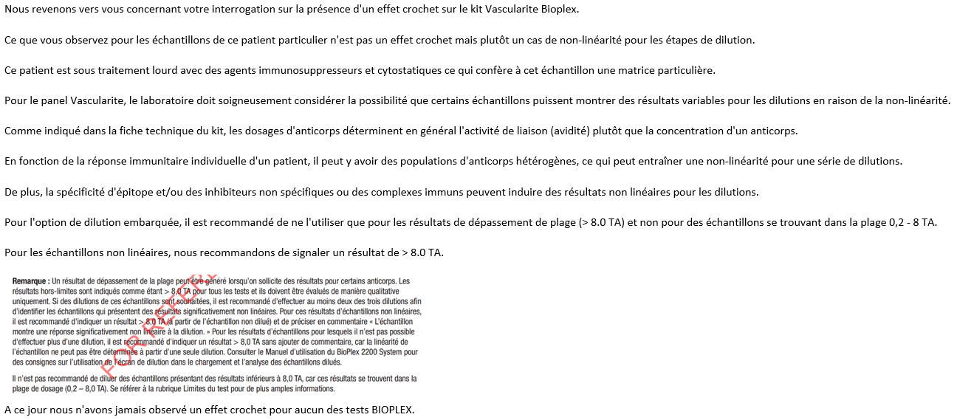
Réclamation Biorad : réponse

Slide 8
Résultats à rendre selon Biorad
 | 04/05/2022 | 23/06/2022 | 16/08/2022 | 27/10/2022 | 10/11/2022 | 12/01/2023 | 18/01/2023 | 27/01/2023
MPO | 6,3 AI | 5,1 AI | 7,7 AI | 7,3 AI | 7,8 AI | >8 AI | >8 AI | >8 AI

Slide 9
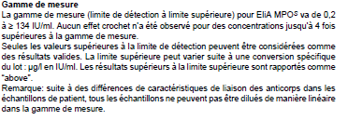
Comparaison Bioplex/ I250
Technique : I250, Thermofisher ; seuil = 5 IU/ml (ZE : 3,5-5 IU/ml) ; gamme : 0,2-134 IU/ml
Effet crochet anti-MPO BioPlex Comparaison résultats dosages anti- MPO BioPlex / Immunocap 250
N° Dossier | Anti-MPO (AI) BioPlex 2200 Vasculitis | Anti- MPO (IU/ml) EliA MPO I250 | Anti- MPO (IU/ml) EliA MPO I250 au 1/2 ou 1/4 | Anti- MPO (IU/ml) EliA MPO I250 au 1/10 | Anti- MPO (IU/ml) EliA MPO I250 au 1/20 | Anti- MPO (IU/ml) EliA MPO I250 au 1/100 | Anti- MPO (IU/ml) EliA MPO I250 au 1/500
22 182M 0764 PIE | 6,3 / > 800 | 43 | 104 | 420
22 253C 3493 PIE | 5,1 / 578 | 41 | 76 | 320
22 325C 2143 PIE | 7,7 / 554 | 40 | 82 | 330 |  | 560 | 500
22 433C 4991 PIE | 7,3 / > 800 | 54 | 98 | 430
22 453C 2010 PIE | 7,8 / > 800 | 62 | 114 | 490
23 023C 6364 PIE | >800 | 73 | 152 | 500
23 033C 0372 PIE | > 800 | 78 | 146 | 550 |  | 910 | 800
23 043C 1678 PIE | > 800 | 83 | 166 | 570 |  | 1200 | 1200
23 214M 0775 LIE | 155,9 | 22 | 40 | 99 | 120 | 120
23 235C 5294 BRE | 4,6/6,2(1/4)/5,6(1/10) | 5,5 | 8,8 | 8
 |  |  | Valeur brute comprise entre les 2 derniers points de gamme

Slide 10
Mr P.,
Rechute
3/05/2022
22/06/2022
12/08/2022
26/10/2022
09/11/2022
11/01/2023
18/01/2023
25/01/2023
24/03/2023
24/04/2023
21/09/2023
1/320 périnucléaire
MPO = 6,3 IA
R MPO>800 IA
1/160 périnucléaire
MPO = 5,1 IA
R MPO=578 IA
1/320 périnucléaire
MPO = 7,7 IA
R MPO=554,4 IA
1/320 périnucléaire
MPO = 7,3 IA
R MPO>800 IA
1/320 périnucléaire
MPO = 7,8 IA
R MPO>800 IA
>1/320 périnucléaire
MPO > 800 IA
>1/320 périnucléaire
MPO > 800 IA
>1/320 périnucléaire
MPO > 800 IA
>1/320 périnucléaire
MPO > 800 IA
>1/320 périnucléaire
MPO > 800 IA
1/320 périnucléaire
MPO 687,9 IA
Technique : Bioplex, Biorad ; seuil = 1 IA ; gamme : 0,2-8 IA
Disparition de l’effet crochet

Slide 11
Nouvelle stratégie en routine à partir de 01/23
Dilution systématique de tous les échantillons positifs après le dernier point de gamme sur le Bioplex, cad 5 et 8 IA
1511 anti-MPO dosés sur le Bioplex (39 semaines)
167 (11 %) anti-MPO positifs (> 1 IA)
79 (47%) dilués (28 entre 1 et 8 IA et 51 > 8 IA) ; CVrepro Biorad = 11 %
12/28 (43 %) pour lesquels dilutions concordantes (CV< 26 % ; CVmoy = 17,3 %)
16/28 (57 %) : effet crochet, CVmoy = 67,6 %, CVmax = 118 %, valeur min ds la gamme 1,5 IA vs 7,8 (1/100), autre ex : 5,9 IA (pur) vs 212 (1/100)
25/51 (49 %) pour lesquels dilutions concordantes (CVmoy = 14,7 %)
4/51 (7,8 %) : effet crochet pour les dilutions ultérieures, CVmax = 80 %
22/51 (43 %) pour lesquels CV non évaluable (>8 IA, >32 IA, >80 IA, une valeur ou > 800 IA)
20/79 (25 %) échantillons ont posé problème

Slide 12
Questions et perspectives
Finalement quelle valeur rendre ?
Quand entre 1 et 8 IA ?
Quand > 800 IA ?
Si dilutions : 2 dilutions concordantes ?
Si 1 seule valeur entre 80 et 800 IA ?
Se conformer strictement fiche technique > 8 IA ? Envisager dil suppl. ? ATCD ?
Elargir les dilutions systématiques en anti-MPO en dessous de 5 IA
Tester dilutions pour les anti-PR3 et anti-MBG
Tester échantillons problématiques +/- autres sur d'autres techniques que Biorad

